Slide 1

HỆ CƠ SỞ DỮ LIỆU PHÂN TÁN:
HỆ THỐNG QUẢN LÍ VÀ BÁN XE ĐẠP Bike_Store
Họ và tên sinh viên: Phạm Trung Hiếu

Slide 2
1. Giới thiệu về cơ sở dữ liệu
2. Mô tả hoạt động cơ sở dữ liệu
3. Phần trình bày.

Slide 3
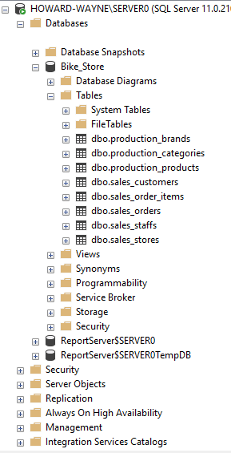
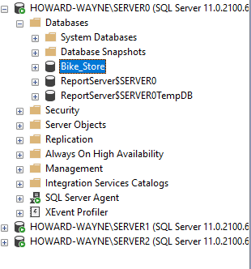
1. Giới thiệu về cơ sở dữ liệu
SERVER chính và các bảng
Database bao gồm 1 SERVER chinh và có 2 SERVER con được phân chia theo ID-Staff, ID-Order, ….
2 SERVER con là SERVER1 và SERVER2

Slide 4
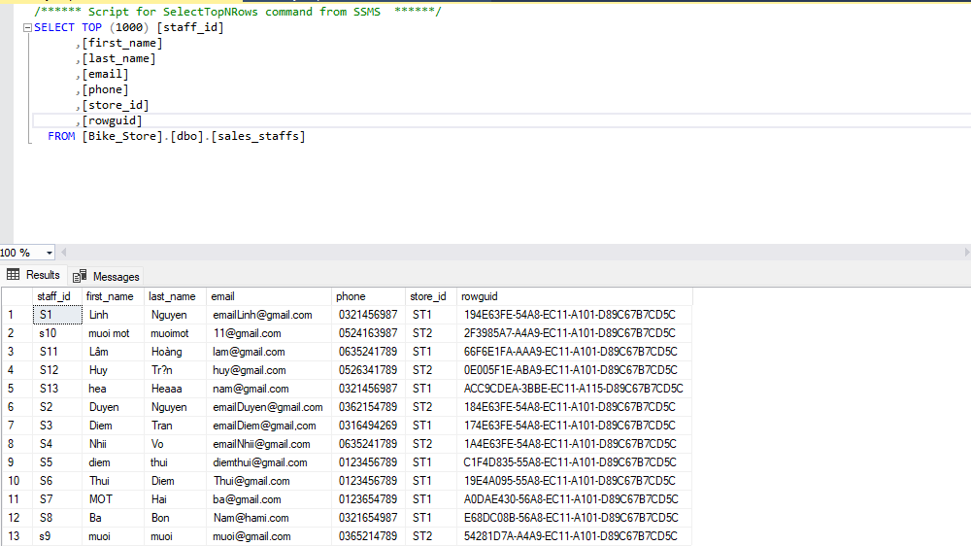
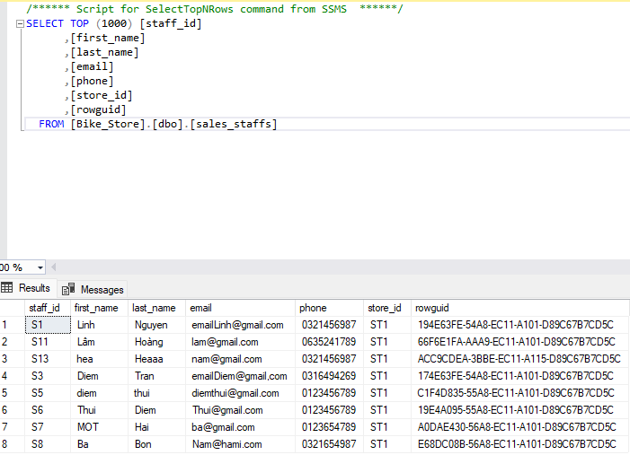
2. Mô tả hoạt động cơ sở dữ liệu
Bảng Staff tại SERVER0 (SERVER chính) và bảng Staff tại SERVER1.

Slide 5
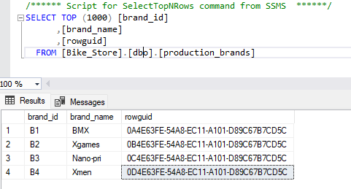
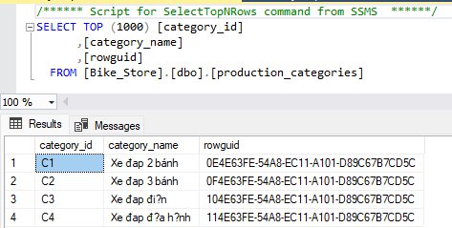
2. Mô tả hoạt động cơ sở dữ liệu
Bảng Mẫu xe (Categories).
Bảng Thương hiệu (Brands).
Bao gồm brand_id và brand_name.
Bao gồm categories_id và categories_name.
Tương tự ở 2 SERVER1, 2:
Các SERVER có thể sử dụng giữa các thiết bị khác nhau.
Đều có thể cập nhật data giữa các SERVER.

Slide 6
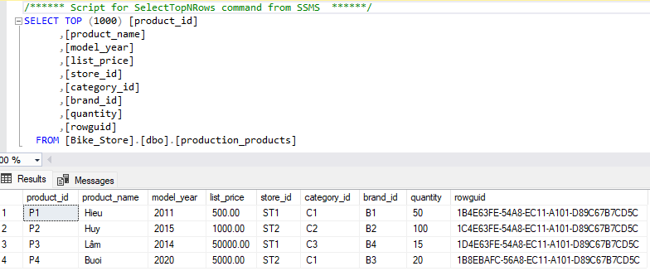
2. Mô tả hoạt động cơ sở dữ liệu
Bảng Product sẽ bao gồm:
product-id, product_name, model_yeah, list_price, quantity và rowguid.
Đây là bảng ở SERVER0, bảng ở SERVER1 và SERVER2 sẽ được chia theo product_id.
Với mục đích là mỗi thanh viên sẽ tự quản lí 1 SERVER riêng.

Slide 7
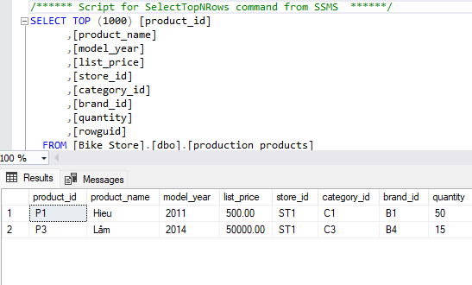
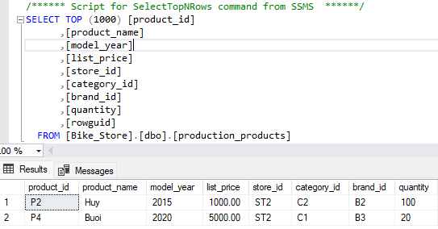
2. Mô tả hoạt động cơ sở dữ liệu
SERVER1 sẽ được quản lí với id là số lẻ.
SERVER2 quản lí với id là số chẵn.
Cả hai SERVER có thể cập nhật dữ liệu lên SERVER0 và ngược lại.
Với SERVER1 sẽ chỉ có thể cập nhật các product với product_id, store_id và categories_í là số lẻ.
Ngược lại ở SERVER2.

Slide 8
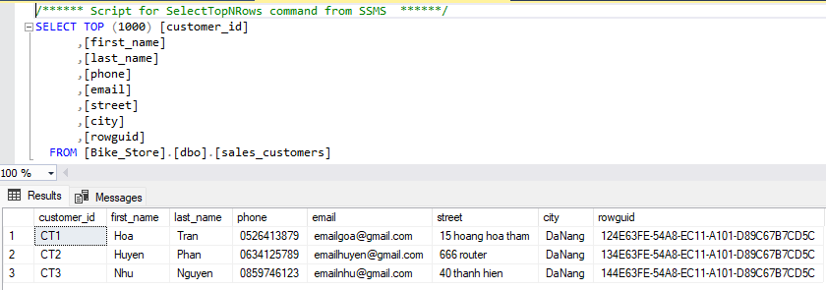
2. Mô tả hoạt động cơ sở dữ liệu
Với bảng Customers (khách hàng) mọi cập nhật ở 2 SERVER con đều được đưa lên giống nhau bất kể id có là chẵn hay lẻ.

Slide 9
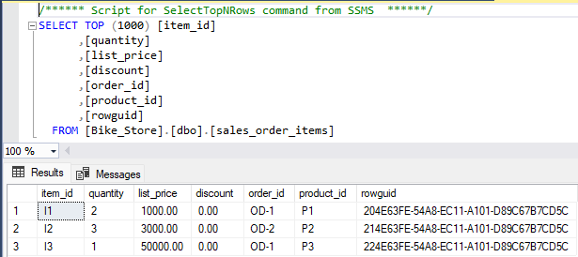
2. Mô tả hoạt động cơ sở dữ liệu
Quản lý các item (thiết bị) đã được bán ra, sẽ phân chia ra 2 SERVER theo id chẵn hoặc lẻ.

Slide 10
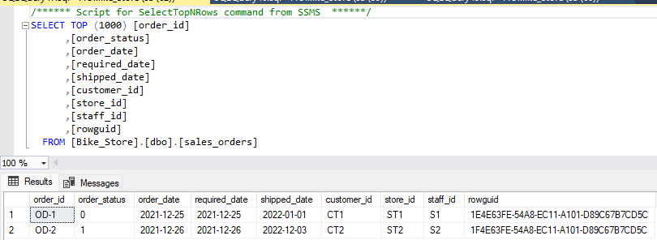
2. Mô tả hoạt động cơ sở dữ liệu
Tương tự với bảng trước đó, bảng oder_id sẽ được chia ra 2 SERVER và cập nhật theo id chẵn lẻ.
SERVER0 sẽ cập nhật tất cả các order, tinh trạng order,… SERVER1, 2 cũng có quyền tương tự.

Slide 11
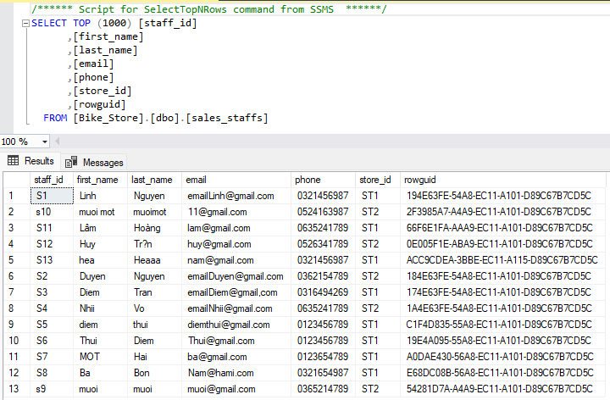
2. Mô tả hoạt động cơ sở dữ liệu
Bảng Staff ở SERVER0 sẽ đầy đủ ở 2 Store, Store sẽ được chia ra cho 2 SERVER1 và SERVER2.

Slide 12
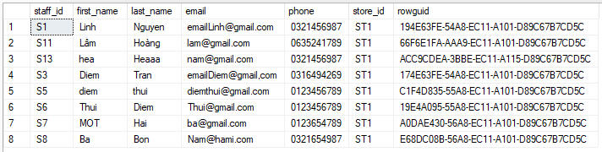
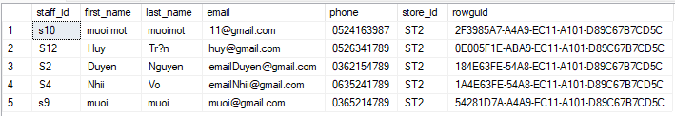
2. Mô tả hoạt động cơ sở dữ liệu
Ở SERVER1 sẽ cập nhật theo story_id là ST1 và SERVER2 cập nhật theo story_id là ST2.
SERVER1 sẽ không thể cập nhật Staff có story_id ST2 và SERVER2 không thể cập nhật Staff có store_id là ST1.

Slide 13
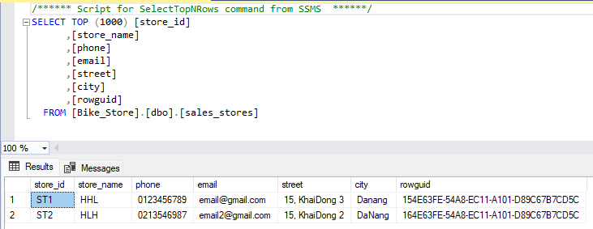
2. Mô tả hoạt động cơ sở dữ liệu
Ở SERVER0 sẽ quản lý cả 2 Store, và mỗi SERVER con sẽ quản lsy 1 Store.
Có thể tạo ra thêm nhiều Store và các SERVER con để quản lý.

